Slide 1
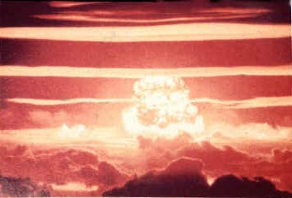


Slide 2
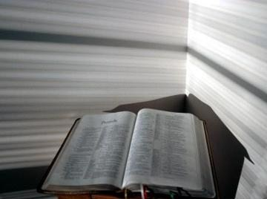
2 Timothée 3:16
Toute Écriture est inspirée de Dieu, et utile pour enseigner, pour convaincre, pour corriger, pour instruire dans la justice,

Slide 3
2 Timothée 3:17 afin que l’homme de Dieu soit accompli et propre à toute bonne œuvre.

Slide 4
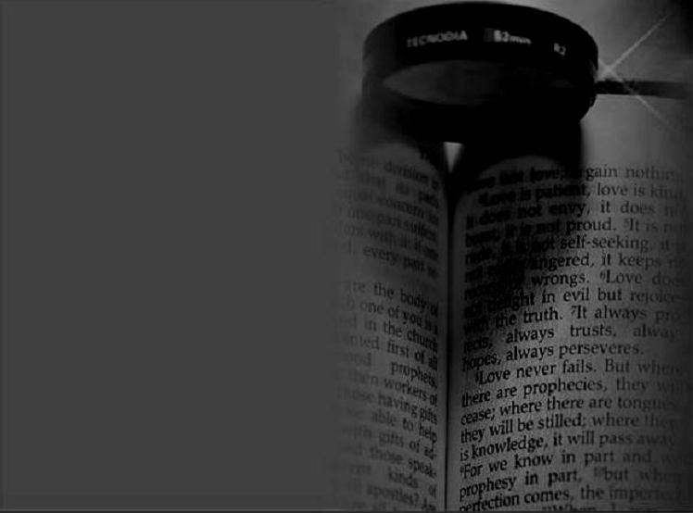
RÈGLES GÉNÉRALES
POUR L’INTERPRÉTATION
DE LA BIBLE

Slide 5
RÈGLES GÉNÉRALES POUR L’INTERPRÉTATION DE LA BIBLE
1. Contexte
Ne jamais lire un texte hors de son contexte

Slide 6
RÈGLES GÉNÉRALES POUR L’INTERPRÉTATION DE LA BIBLE
2. Littéral où symbolique ?
Un texte est à comprendre littéralement, sauf s’il est indiqué autrement

Slide 7
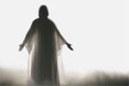
Jean 10:7
En vérité, en vérité, je vous le dis,
je suis
la porte des brebis.

Slide 8
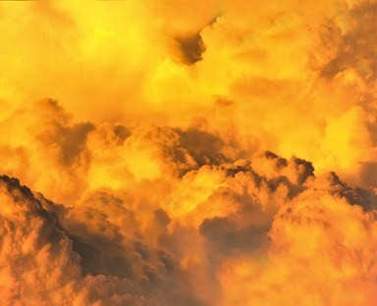
Apocalypse 1:10
Je fus ravi en esprit au jour du Seigneur, et j’entendis derrière moi une voix forte, comme le son d’une trompette

Slide 9
Apocalypse 1:14
Sa tête et ses cheveux étaient blancs comme de la laine blanche, comme de la neige ; ses yeux étaient comme une flamme de feu ;

Slide 10
Apocalypse 1:15 ses pieds étaient semblables à de l'airain ardent, comme s'il eût été embrasé dans une fournaise ; et sa voix était comme le bruit de grandes eaux.

Slide 11
Apocalypse 1:16
Il avait dans sa main droite sept étoiles. De sa bouche sortait une épée aiguë, à deux tranchants ; et son visage était comme le soleil lorsqu'il brille dans sa force.

Slide 12
RÈGLES GÉNÉRALES POUR L’INTERPRÉTATION DE LA BIBLE
3. Application
Le texte est applicable en premier lieu
à l’adressé ; l’application ne peut être comprise dans
un sens plus large que
si le contexte le permet

Slide 13
RÈGLES GÉNÉRALES POUR L’INTERPRÉTATION DE LA BIBLE
4. Simplicité
Oublions toute idée que Dieu a voulu nous compliquer la vie, en écrivant des textes impossibles à comprendre, avec beaucoup de significations cachées !

Slide 14
RÈGLES GÉNÉRALES POUR L’INTERPRÉTATION DE LA PROPHÉTIE
1. Prédiction

Slide 15
RÈGLES GÉNÉRALES POUR L’INTERPRÉTATION DE LA PROPHÉTIE
1. Prédiction
2. Prophéties partielles/graduelles

Slide 16
RÈGLES GÉNÉRALES POUR L’INTERPRÉTATION DE LA PROPHÉTIE
1. Prédiction
2. Prophéties partielles
3. Historicité

Slide 17
RÈGLES GÉNÉRALES POUR L’INTERPRÉTATION DE LA PROPHÉTIE
1. Prédiction
2. Prophéties partielles
3. Historicité
4. Spiritualisation

Slide 18
RÈGLES GÉNÉRALES POUR L’INTERPRÉTATION DE LA PROPHÉTIE
1. Prédiction
2. Prophéties partielles
3. Historicité
4. Spiritualisation
5. Accomplissement

Slide 19
RÈGLES GÉNÉRALES POUR L’INTERPRÉTATION DE LA PROPHÉTIE
1. Prédiction
2. Prophéties partielles
3. Historicité
4. Spiritualisation
5. Accomplissement
6. Les prophètes

Slide 20
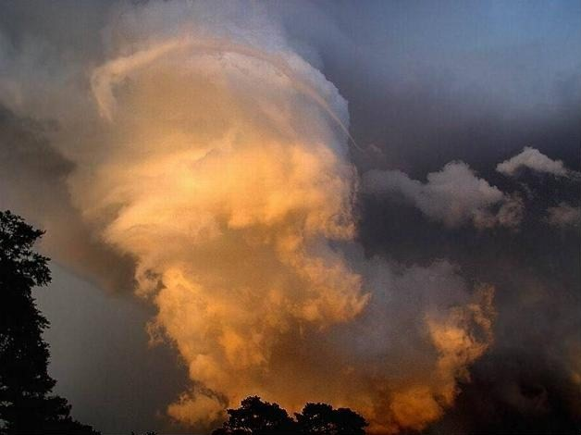
Apocalypse 1:1
Révélation de Jésus-Christ, que Dieu lui a donnée pour montrer à ses serviteurs les choses qui doivent arriver bientôt, et qu’il a fait connaître, par l’envoi de son ange, à son serviteur Jean

Slide 21
L' Apocalypse révèle Jésus comme :
1. Le Juge de l' église : chs. 2 et 3
2. L' Agneau devant le trône : ch. 5
3. Le Lion de la tribu de Juda : ch. 5
4. L' Ange de l' Éternel : ch. 8
5. Le Fils de l' homme : ch. 14
6. Le Roi des rois : ch. 19
7. L' Étoile du matin : ch. 20

Slide 22
Apocalypse 1:1
Révélation de Jésus-Christ, que Dieu lui a donnée pour montrer à ses serviteurs les choses qui doivent arriver bientôt, et qu’il a fait connaître, par l’envoi de son ange, à son serviteur Jean

Slide 23
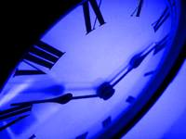
2 Pierre 3:8
Il est une chose, bien-aimés,
que vous ne devez pas ignorer, c’est que, devant le Seigneur, un jour est comme mille ans, et mille ans sont comme un jour.

Slide 24
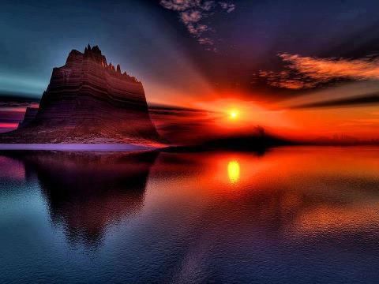
L'Apocalypse couvre deux périodes :
Les choses qui sont (chs.1-3)
Les choses qui doivent arriver bientôt (chs. 4-22)

Slide 25
1 Thessaloniciens 4:15
Voici, en effet, ce que nous vous déclarons d’après la parole du Seigneur :
nous les vivants, restés pour l’avènement du Seigneur, nous ne devancerons pas ceux qui sont morts.

Slide 26
1 Thessaloniciens 4:16
Car le Seigneur lui-même,
à un signal donné, à la voix
d'un archange, et au son
de la trompette de Dieu, descendra du ciel,
et les morts en Christ ressusciteront premièrement.

Slide 27
1 Thessaloniciens 4:17
Ensuite, nous les vivants,
qui serons restés, nous serons tous ensemble enlevés avec eux sur des nuées,
à la rencontre du Seigneur dans les airs, et ainsi nous serons toujours avec le Seigneur.

Slide 28
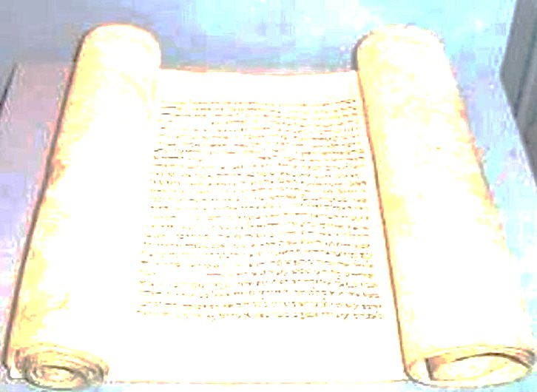
2 Timothée 4:7
J’ai combattu
le bon combat,
j’ai achevé
la course,
j’ai gardé la foi.

Slide 29
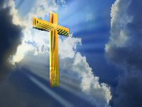
Matthieu 24:14
Cette bonne nouvelle du royaume sera prêchée dans le monde entier, pour servir de témoignage à toutes les nations.
Alors viendra la fin.

Slide 30
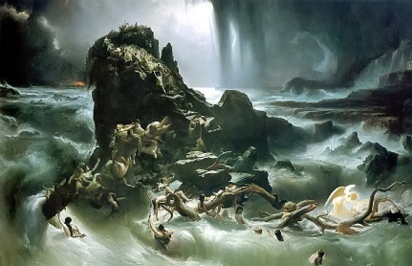
Matthieu 24:37
Ce qui arriva du temps de Noé arrivera de même à l’avènement du Fils de l’homme.

Slide 31
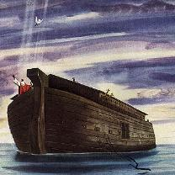
Matthieu 24:38
Car, dans les jours
qui précédèrent le déluge,
les hommes mangeaient
et buvaient, se mariaient
et mariaient leurs enfants, jusqu’au jour où Noé
entra dans l’arche

Slide 32
Matthieu 24:39
et ils ne se doutèrent de rien, jusqu’à ce que le déluge vînt
et les emportât tous : il en sera de même à l’avènement du Fils de l’homme.

Slide 33

Matthieu 24:36
Pour ce qui est du jour et de l’heure, personne ne le sait, ni les anges des cieux, ni le Fils, mais le Père seul.

Slide 34
Matthieu 24:44
C’est pourquoi, vous aussi, tenez-vous prêts, car le Fils de l’homme viendra à l’heure où vous n’y penserez pas.

Slide 35

7 épîtres à 7 églises (chs. 2 et 3)
7 sceaux, 7 trompettes, et 7 coupes d’or (chs. 4-16)
7 chandeliers (1:12,20)
7 étoiles (1:16,20)
7 anges (1:20)
7 esprits (1:4) un Agneau avec 7 cornes et 7 yeux (5:6)
7 lampes (4:5)
7 tonnerres (10:3,4) un dragon rouge avec 7 têtes et 7 diadèmes
(12:1) un léopard avec 7 têtes (13:1) une bête rouge avec 7 têtes (17:3,7)
7 montagnes (17:9)
7 rois (17:10)

Slide 36

7 jours dans la semaine
7 notes de musique
7 couleurs dans un arc-en-ciel

Slide 37

7 BÉATITUDES DANS L’APOCALYPSE
1. 1:3 Heureux celui qui lit et ceux qui entendent les paroles de la prophétie, et qui gardent les choses qui y sont écrites !
2. 14:13 Heureux dès à présent les morts qui meurent dans le
Seigneur ! Oui, dit l’Esprit, afin qu’ils se reposent de leurs travaux, car leurs oeuvres les suivent.
3. 16:15 Heureux celui qui veille, et qui garde ses vêtements, afin qu’il ne marche pas nu et qu’on ne voie pas sa honte !
4. 19:9 Heureux ceux qui sont appelés au festin de noces de l’agneau !
5. 20:6 Heureux et saints ceux qui ont part à la première résurrection ! La seconde mort n’a point de pouvoir sur eux ; mais ils seront sacrificateurs de Dieu et de Christ, et ils régneront avec lui pendant mille ans.
6. 22:7 Heureux celui qui garde les paroles de la prophétie de ce livre !
7. 22:14 Heureux ceux qui lavent leurs robes, afin d’avoir droit à l’arbre de vie, et d’entrer par les portes dans la ville !

Slide 38
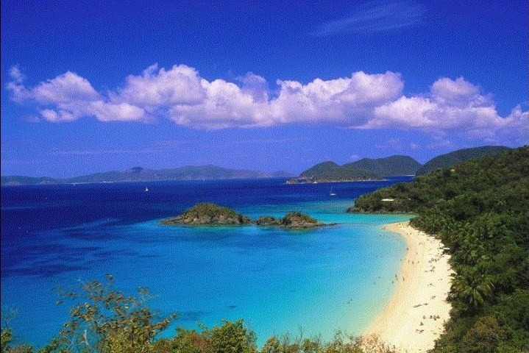
Apocalypse 1:1
Révélation de Jésus-Christ, que Dieu lui a donnée pour montrer à ses serviteurs les choses qui doivent arriver bientôt, et qu’il a fait connaître, par l’envoi de son ange, à son serviteur Jean

Slide 39
Apocalypse 1:2 lequel a attesté la parole de Dieu et le témoignage de Jésus-Christ, tout ce qu'il a vu.

Slide 40
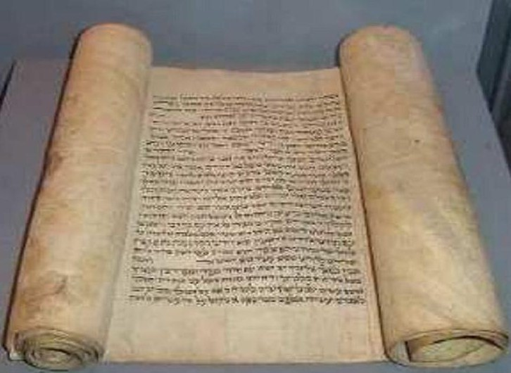
Apocalypse 1:3
Heureux celui qui lit et ceux qui entendent les paroles de la prophétie, et qui gardent les choses qui y sont écrites !

Slide 41
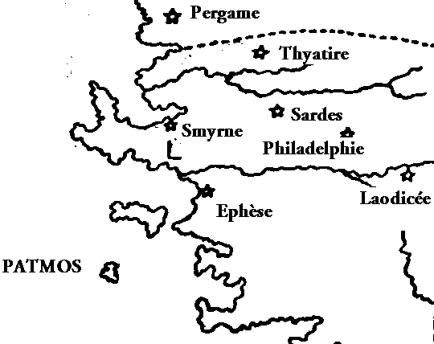
Apocalypse 1:4
Jean aux sept églises qui sont en Asie

Slide 42
Apocalypse 1:4
Que la grâce et la paix vous soient données de la part de celui qui est, qui était, et qui vient, et de la part des sept esprits qui sont devant son trône,

Slide 43
Apocalypse 1:5 et de la part de Jésus-Christ, le témoin fidèle, le premier-né des morts, et le prince des rois de la terre !
À celui qui nous aime, qui nous a délivrés de nos péchés par son sang

Slide 44
Apocalypse 1:4
Que la grâce et la paix vous soient données de la part de celui qui est, qui était, et qui vient, et de la part des sept esprits qui sont devant son trône,

Slide 45
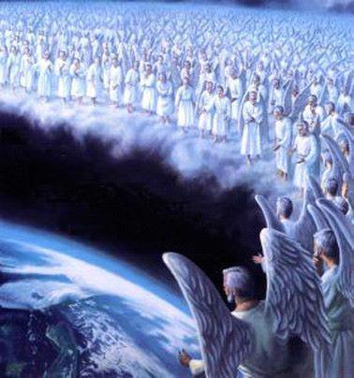
Hébreux 1:13
Auquel des anges a-t-il jamais dit : Assieds-toi à ma droite, jusqu’à ce que je fasse de tes ennemis ton marchepied ?

Slide 46
Hébreux 1:14
Ne sont-ils pas tous des esprits au service de Dieu, envoyés pour exercer un ministère
en faveur de ceux qui doivent hériter du salut ?

Slide 47
Apocalypse 1:5
Jésus-Christ,
1. le témoin fidèle
2. le premier-né des morts
3. le prince des rois de la terre

Slide 48
Apocalypse 1:5
Jésus-Christ,
1. le témoin fidèle,

Slide 49
Jean 18:37
Je suis né et je suis venu dans le monde pour rendre témoignage à la vérité. Quiconque est de la vérité écoute ma voix.

Slide 50
Apocalypse 1:5
Jésus-Christ,
1. le témoin fidèle
2. le premier-né des morts

Slide 51
Colossiens 1:15
Il est l'image du Dieu invisible, le premier-né de toute la création.

Slide 52
Colossiens 1:17
Il est avant toutes choses, et toutes choses subsistent
en lui.

Slide 53
Colossiens 1:18
Il est le commencement, le premier-né d'entre
les morts, afin d'être
en tout le premier.

Slide 54
Apocalypse 1:5
Jésus-Christ,
1. le témoin fidèle
2. le premier-né des morts
3. le prince des rois de la terre

Slide 55
Psaume 89:28
Et moi, je ferai de lui
le premier-né,
Le plus élevé
des rois de la terre.

Slide 56
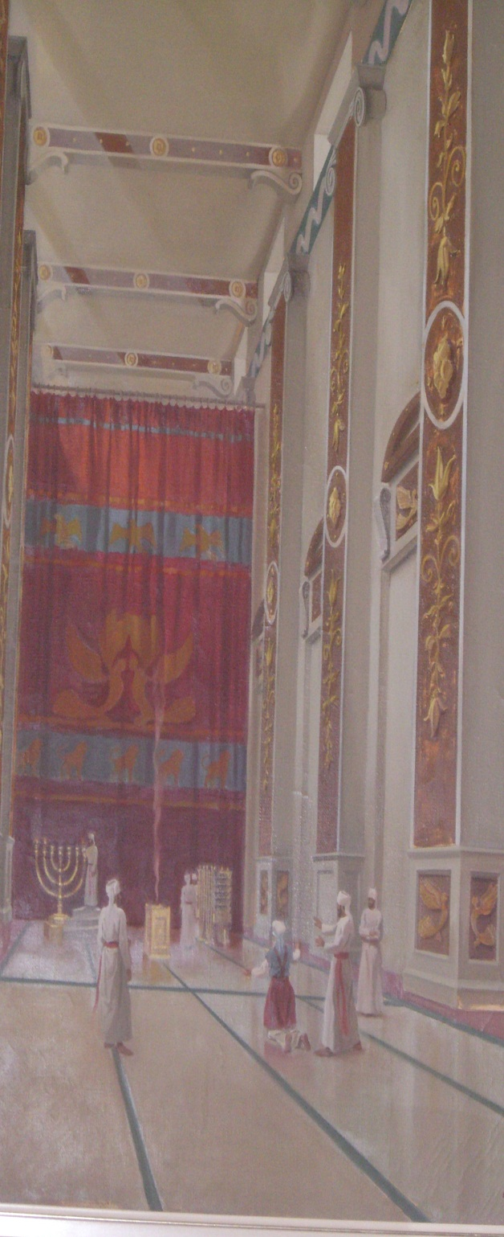
Apocalypse 1:6
... qui a fait de nous un royaume, des sacrificateurs pour Dieu son Père, à lui soient la gloire et la puissance, aux siècles des siècles ! Amen !

Slide 57
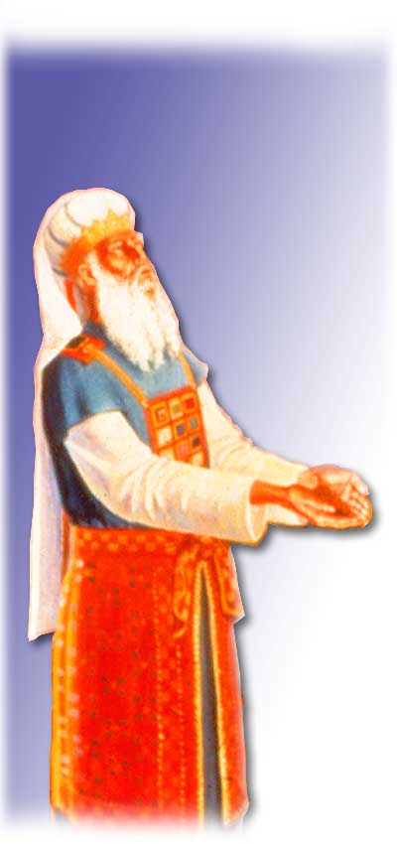
Exode 19:6
Vous serez pour moi un royaume de sacrificateurs et une nation sainte.

Slide 58
1 Pierre 2:9
Vous êtes une race élue, un sacerdoce royal, une nation sainte, un peuple acquis, afin que vous annonciez les vertus de celui qui vous a appelés des ténèbres à son admirable lumière

Slide 59
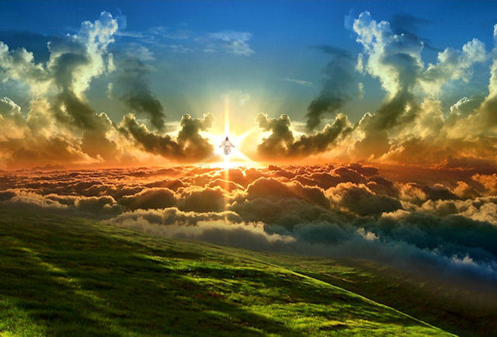
Apocalypse 1:7
Voici, il vient avec les nuées.

Slide 60
Daniel 7:13
Je regardai pendant mes visions nocturnes, et voici, sur les nuées des cieux arriva quelqu'un de semblable à un fils de l'homme

Slide 61
Marc 13:26
Alors on verra le Fils de l'homme venant sur les nuées avec une grande puissance et avec gloire.

Slide 62
Marc 14:62
Vous verrez le Fils de l'homme assis à la droite de la puissance de Dieu, et venant sur les nuées du ciel.

Slide 63
Actes 1:11
Hommes Galiléens, pourquoi vous arrêtez-vous à regarder au ciel ? Ce Jésus, qui a été enlevé au ciel du milieu de vous, viendra de la même manière que vous l’avez vu allant au ciel.

Slide 64
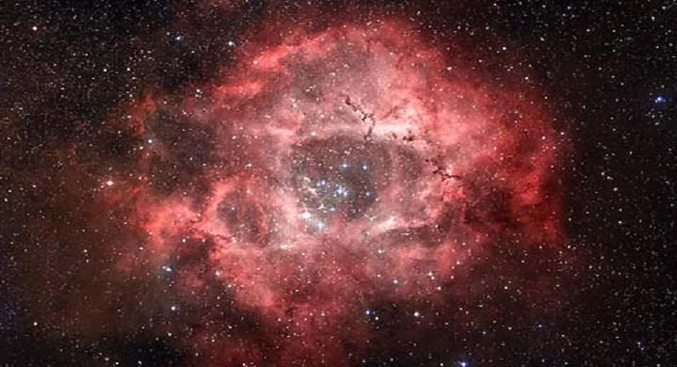
α & Ω
Apocalypse 1:8
Je suis l’alpha et l’oméga, dit le Seigneur Dieu, celui qui est, qui était, et qui vient, le Tout-Puissant.

Slide 65
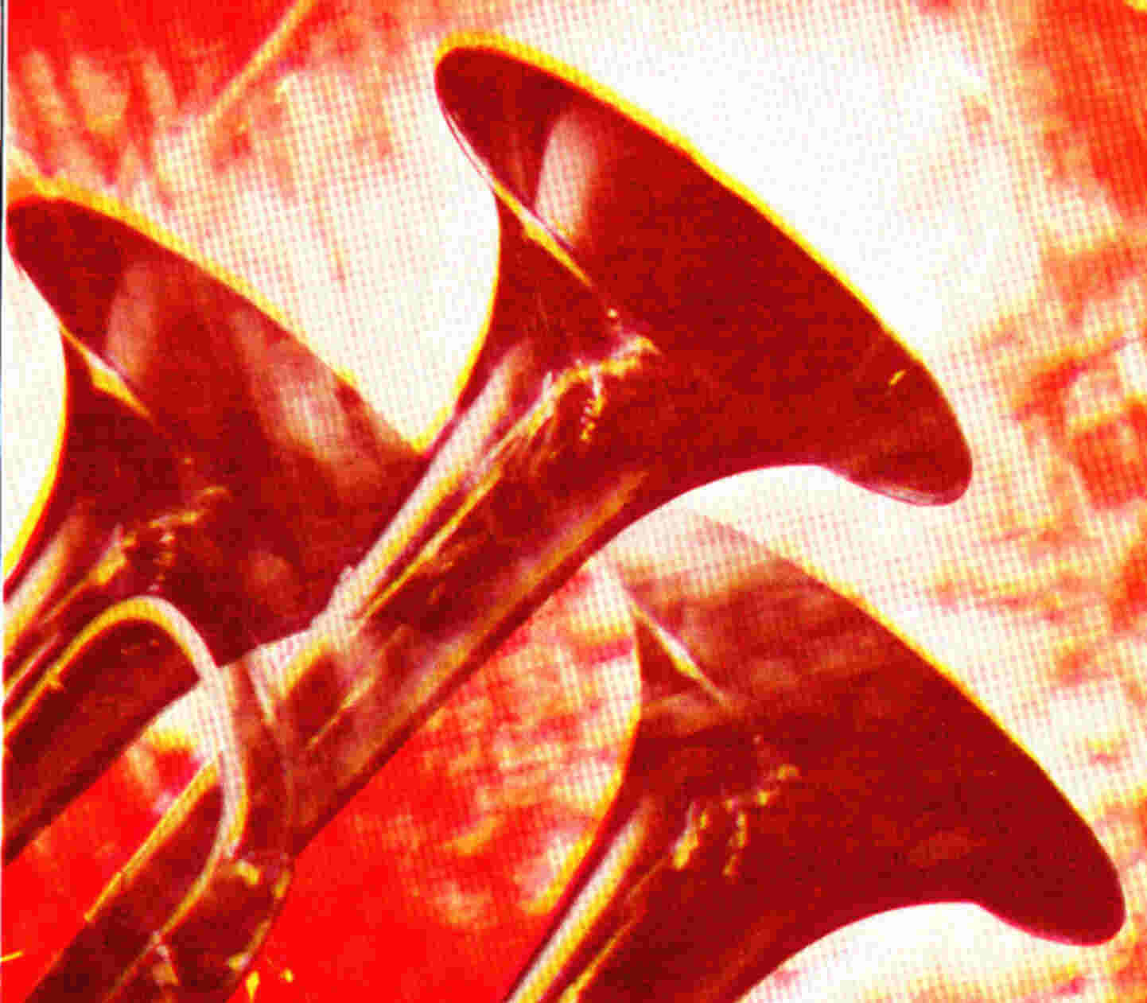
Apocalypse 1:10
Je fus ravi en esprit au jour du Seigneur, et j’entendis derrière moi une voix forte, comme le son d’une trompette

Slide 66
2 Corinthiens 2:12
Je connais un homme
en Christ, qui fut, il y a quatorze ans, ravi jusqu'au troisième ciel (si ce fut dans son corps je ne sais, si ce fut hors de son corps je ne sais, Dieu le sait)

Slide 67
Apocalypse 1:10
Je fus ravi en esprit au jour du Seigneur, et j’entendis derrière moi une voix forte, comme le son d’une trompette

Slide 68
Apocalypse 1:11
Ce que tu vois, écris-le dans un livre, et envoie-le aux sept Églises, à Éphèse, à Smyrne, à Pergame, à Thyatire, à Sardes, à Philadelphie, et à Laodicée.

Slide 69
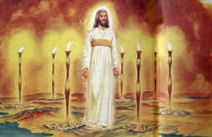
Apocalypse 1:12
Je me retournai pour connaître quelle était la voix qui me parlait.
Et, après m’être retourné, je vis sept chandeliers d’or

Slide 70
Apocalypse 1:13 et, au milieu des sept chandeliers, quelqu'un qui ressemblait à un fils d'homme

Slide 71
Apocalypse 1:20
Les sept étoiles sont les anges des sept Églises, et les sept chandeliers sont les sept Églises.

Slide 72
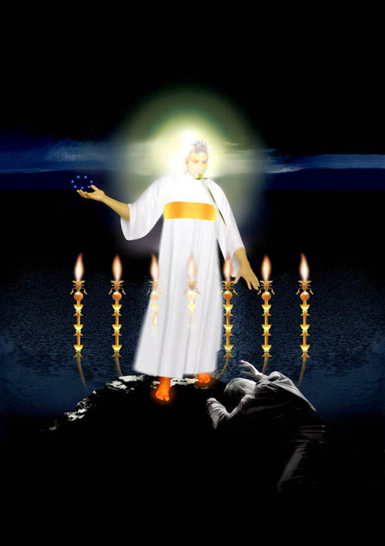
Ephésiens 1:22
Il l’a donné pour chef suprême à l’Église

Slide 73
Ephésiens 5:23
Christ est le chef de l’Église, qui est son corps

Slide 74
Matthieu 18:20
Là où deux ou trois sont assemblés en mon nom, je suis au milieu d’eux.

Slide 75
Apocalypse 1:13
Quelqu’un qui ressemblait à un fils d’homme

Slide 76
1 Jean 3:2
Bien-aimés, nous sommes maintenant enfants de Dieu,
et ce que nous serons n'a pas encore été manifesté ;
mais nous savons que,
lorsque cela sera manifesté,
nous serons semblables à lui, parce que nous le verrons
tel qu'il est.

Slide 77
Apocalypse 1:13 vêtu d’une longue robe

Slide 78
Apocalypse 1:13 ayant une ceinture d’or sur la poitrine.

Slide 79
Daniel 10:5
Je levai les yeux,
je regardai, et voici,
il y avait un homme vêtu de lin, et ayant
sur les reins une ceinture d'or d'Uphaz.

Slide 80
Jean 5:27
Et il lui a donné
le pouvoir de juger, parce qu'il est
Fils de l'homme.

Slide 81
Apocalypse 1:14
Sa tête et ses cheveux étaient blancs comme de la laine blanche, comme de la neige ; ses yeux étaient comme une flamme de feu

Slide 82
Apocalypse 1:15
Ses pieds étaient semblables à de l’airain ardent, comme s’il eût été embrasé dans une fournaise

Slide 83
Apocalypse 1:15
Sa voix était comme le bruit de grandes eaux

Slide 84
Apocalypse 1:16
Il avait dans sa main droite sept étoiles. … le mystère des sept étoiles que tu as vues dans ma main droite, et des sept chandeliers d’or. Les sept étoiles sont les anges des sept Églises, et les sept chandeliers sont les sept Églises.

Slide 85
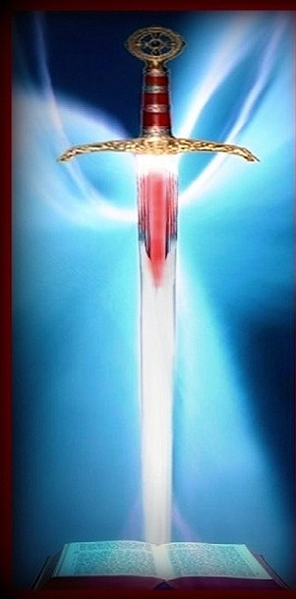
Apocalypse 1:16
De sa bouche sortait une épée aiguë, à deux tranchants

Slide 86
Hébreux 4:12
Car la parole de Dieu est vivante et efficace, plus tranchante qu’une épée quelconque à deux tranchants, pénétrante jusqu’à partager âme et esprit, jointures et moelles ; elle juge les sentiments et les pensées du coeur.

Slide 87
Apocalypse 1:16
Son visage était comme le soleil lorsqu’il brille dans sa force

Slide 88
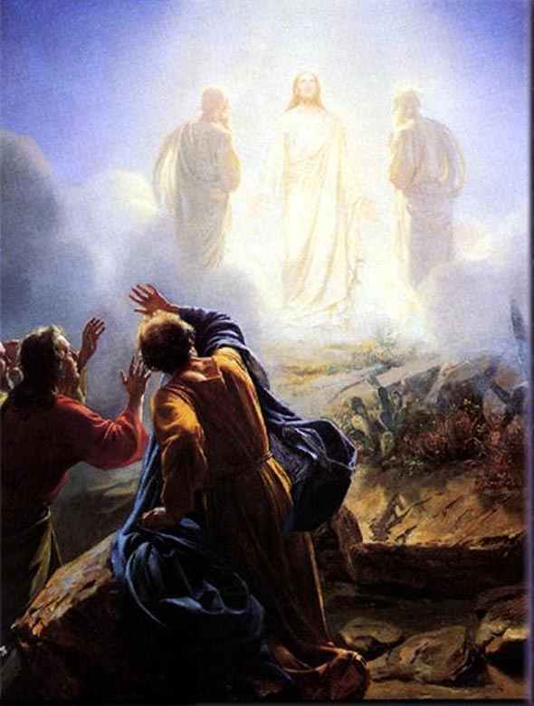
Matthieu 17:2
Il fut transfiguré devant eux; son visage resplendit comme le soleil, et ses vêtements devinrent blancs comme la lumière.

Slide 89
1 Jean 3:2
Bien-aimés, nous sommes maintenant enfants de Dieu,
et ce que nous serons n’a pas encore été manifesté ; mais nous savons que, lorsque cela sera manifesté, nous serons semblables à lui, parce que nous le verrons tel qu’il est.

Slide 90
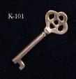
Apocalypse 1:17
Quand je le vis, je tombai à ses pieds comme mort.
Il posa sur moi sa main droite en disant :
Ne crains point !
Je suis le premier et le dernier,

Slide 91
Apocalypse 1:18 et le vivant. J'étais mort ; et voici, je suis vivant aux siècles des siècles.
Je tiens les clefs de la mort et du séjour des morts.

Slide 92
Apocalypse 1:19
Écris donc les choses que tu as vues, et celles qui sont, et celles qui doivent arriver après elles,

Slide 93
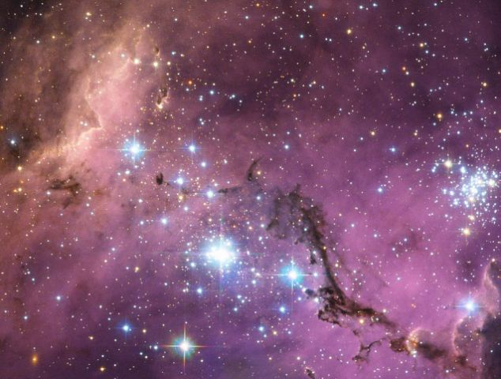
Apocalypse 1:20
Le mystère des sept étoiles
que tu as vues dans ma main droite, et des sept chandeliers d’or. Les sept étoiles sont
les anges des sept Églises,
et les sept chandeliers
sont les sept Églises.

Slide 94
Apocalypse 1:19
Écris donc
1. les choses que tu as vues,
2. celles qui sont,
3. celles qui doivent arriver après elles

Slide 95
Apocalypse 1:20
le mystère des sept étoiles
que tu as vues dans ma main droite, et des sept chandeliers d’or. Les sept étoiles sont
les anges des sept Églises,
et les sept chandeliers
sont les sept Églises.

